Slide 1
XmasWishes
Von Michael Feldmann

Slide 2
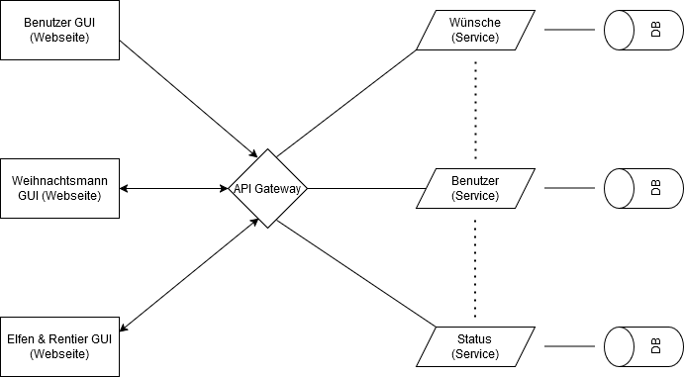
Architekturentwurf - Microservices

Slide 3
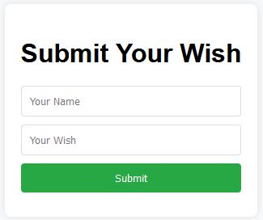
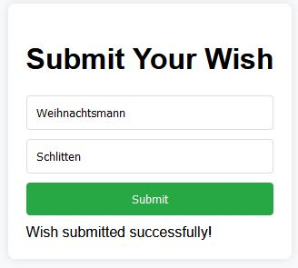
Prototyp
Wünsche erstellen

Slide 4
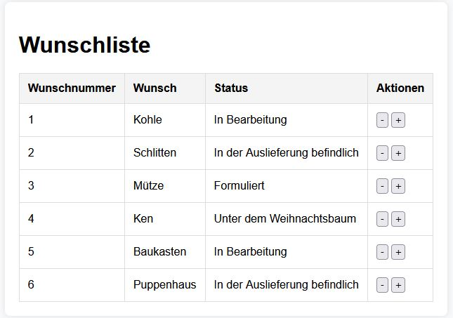
Prototyp
Elf & Rentier-Logistik

Slide 5
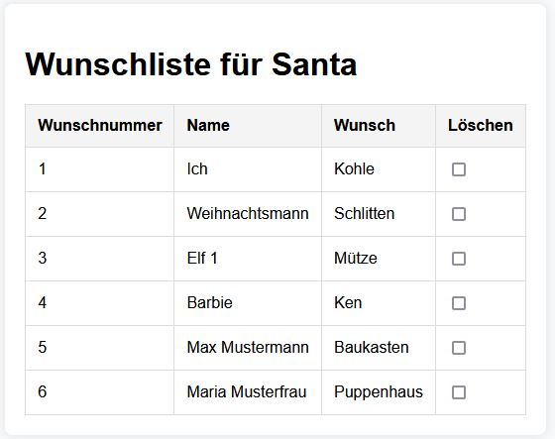
Prototyp
Santas Dashboard

Slide 6
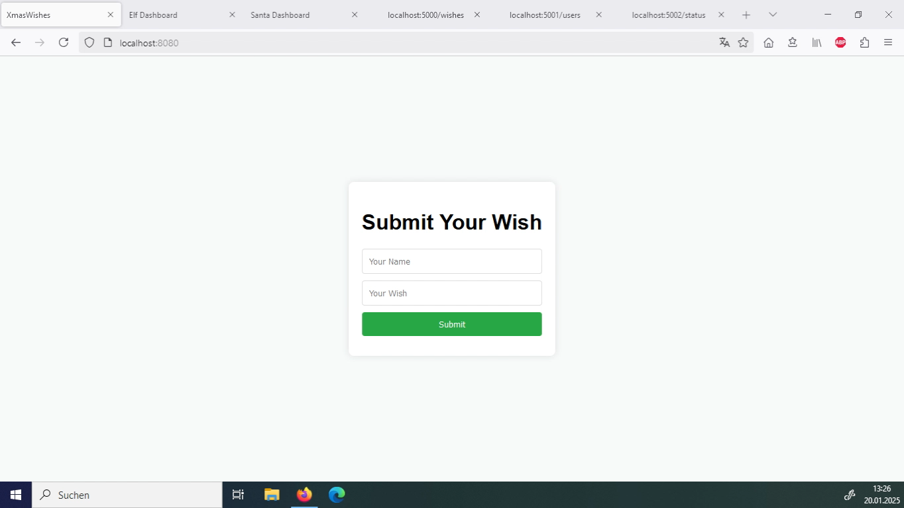
Prototyp

Slide 7
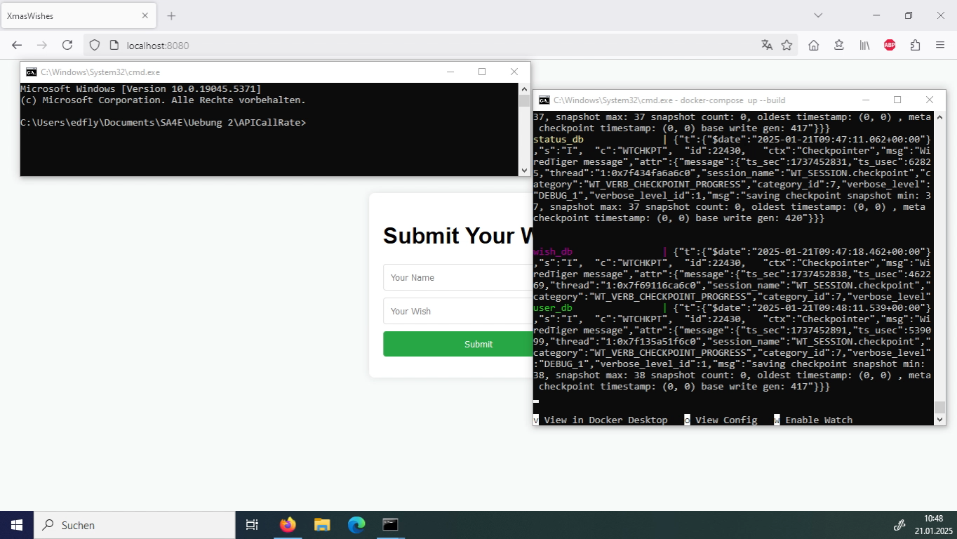
API-Call-Test

Slide 8
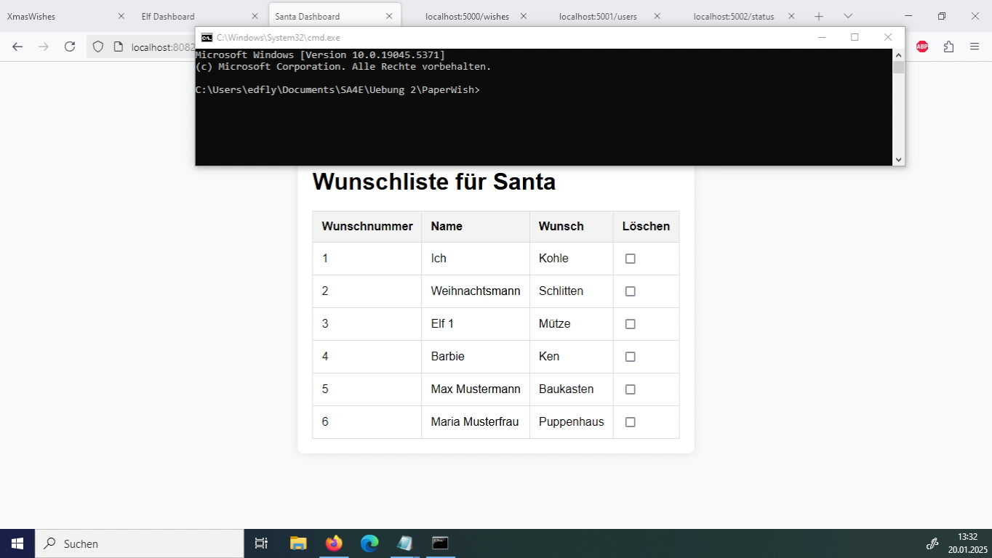
Apache Camel

